Slide 1
深度学习及应用
实践2
侯淇彬
南开大学计算机学院

Slide 2
大纲
MiniConda安装
PyTorch安装

Slide 3
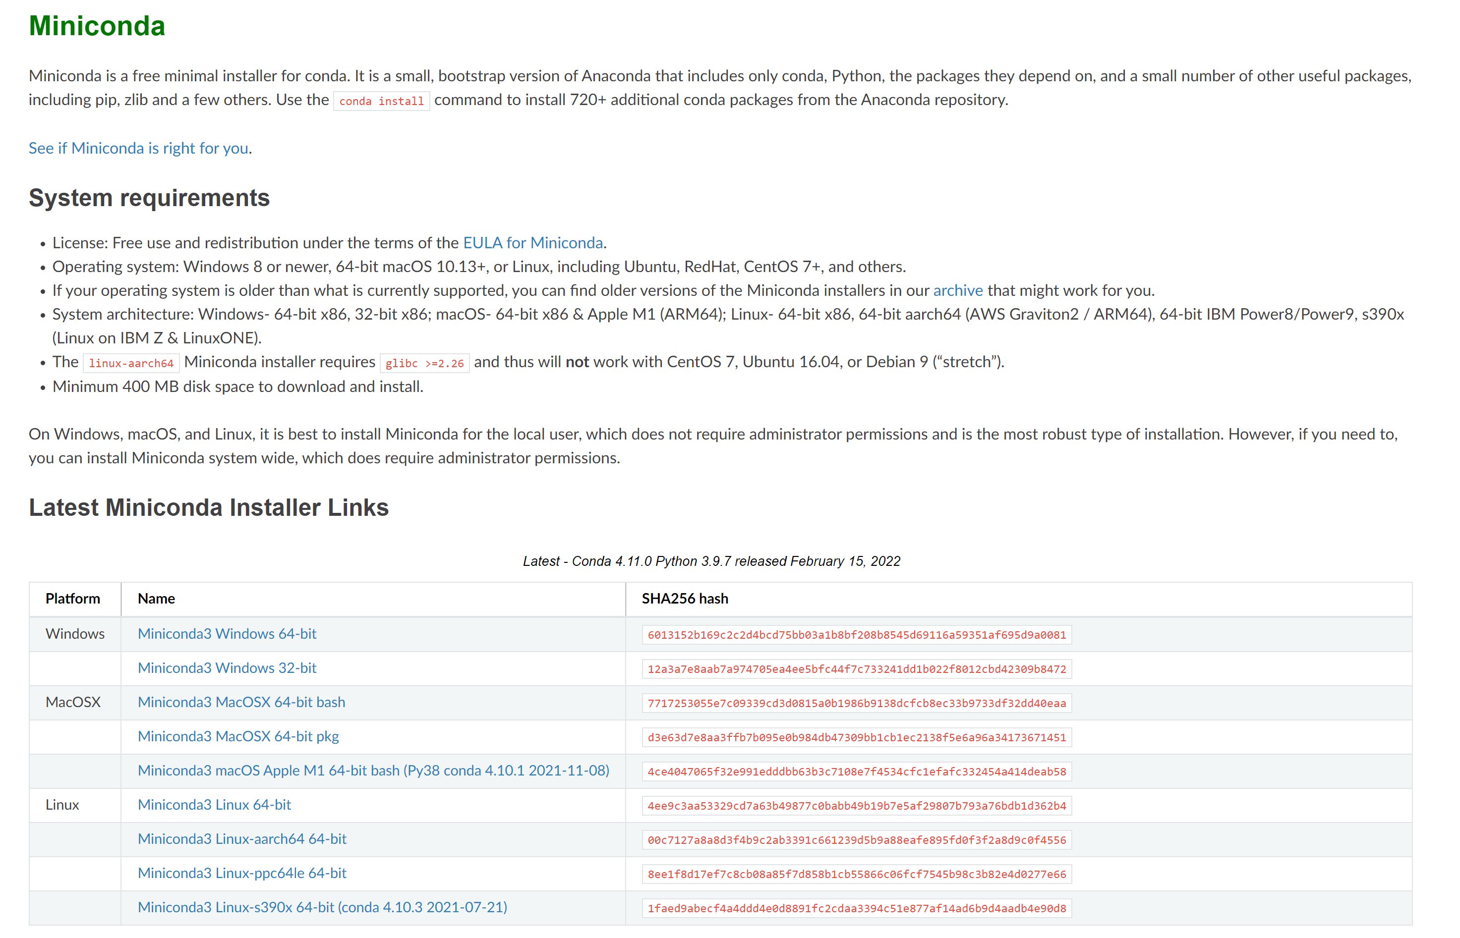
MiniConda安装-Windows
https://docs.conda.io/en/latest/miniconda.html

Slide 4
安装PyTorch
打开命令行(Win + R)，输入cmd
百度搜索conda pytorch清华镜像 添加进去
conda create –n py37 python=3.7
conda install pytorch torchvision cpuonly
conda install matplotlib
activate py37

Slide 5
解决Jupyter notebook
解决Jupyter kernel不一致的问题
conda install ipykernel
python -m ipykernel install --name py37
Jupyter notebook

Slide 6
PyTorch练习
Tensor：https://pytorch.apachecn.org/#/docs/1.7/03
Autograd：https://pytorch.apachecn.org/#/docs/1.7/04

